Slide 1
Praktikum 9
Konstruksi Perangkat Lunak
API Design dan Construction Using Swagger
Dibuat oleh : Faza dan Revan

Slide 2
Tujuan Praktikum
Menguasai penggunaan Swagger untuk merancang API.
Menguasai penggunaan Swagger untuk membangun API.
Memahami prinsip-prinsip desain API yang baik.
Mampu mendokumentasikan API menggunakan Swagger.

Slide 3
Apa itu API?
API (Application Programming Interface) adalah interface komputasi yang mendefinisikan interaksi antara beberapa perantara software.

Slide 4
Fungsi Utama
Menentukan jenis request yang dapat dibuat.
Mendefinisikan format data yang digunakan.
Menyediakan mekanisme ekstensi untuk fungsionalitas baru.

Slide 5
Manfaat
Modularitas dalam pemrograman.
Abstraksi implementasi yang mendasarinya.
Mempermudah pengembangan aplikasi.

Slide 6
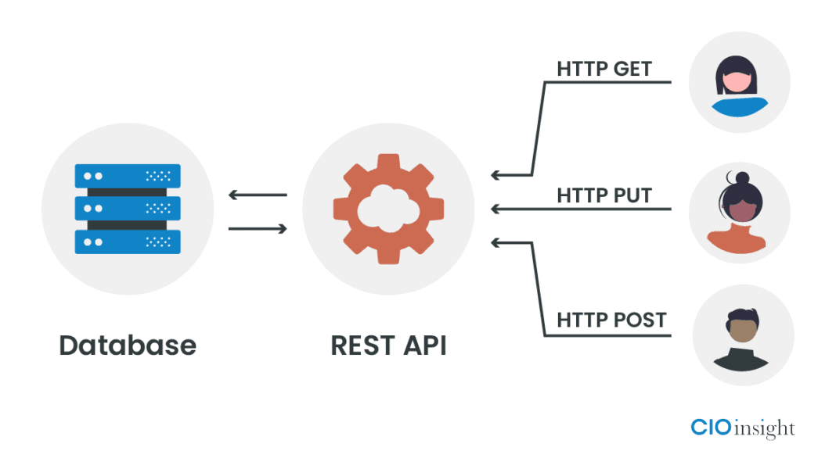
Cara Kerjanya?

Slide 7
Mengapa Menggunakan Swagger?
Swagger adalah alat untuk mendesain, membangun, dan mendokumentasikan API.
Keuntungan :
Dokumentasi API yang interaktif dan mudah dipahami.
Mendukung standar OpenAPI.
Mempermudah pengujian API secara langsung melalui UI.
Memfasilitasi kolaborasi tim dalam pengembangan API.

Slide 8
Praktikum

Slide 9
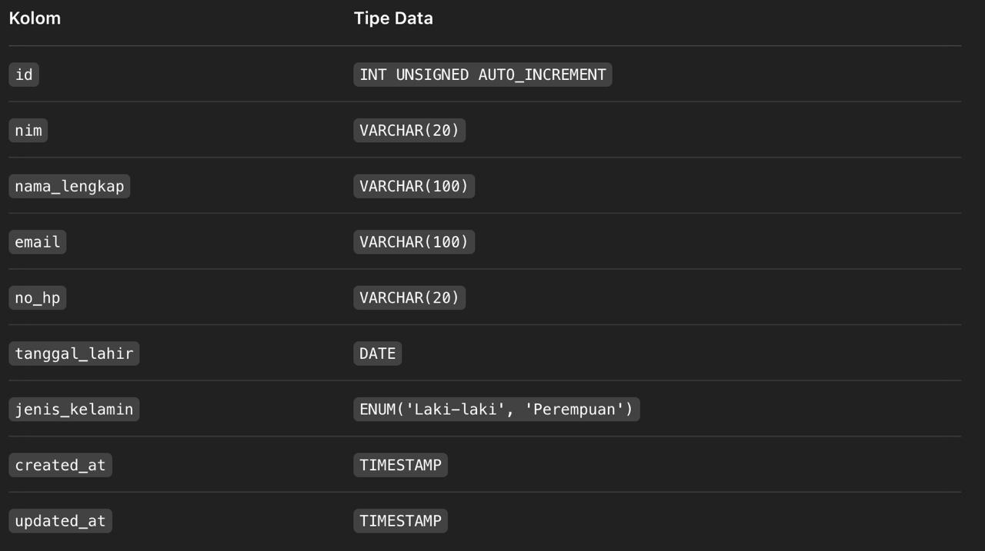
Skema Database Mahasiswa

Slide 10
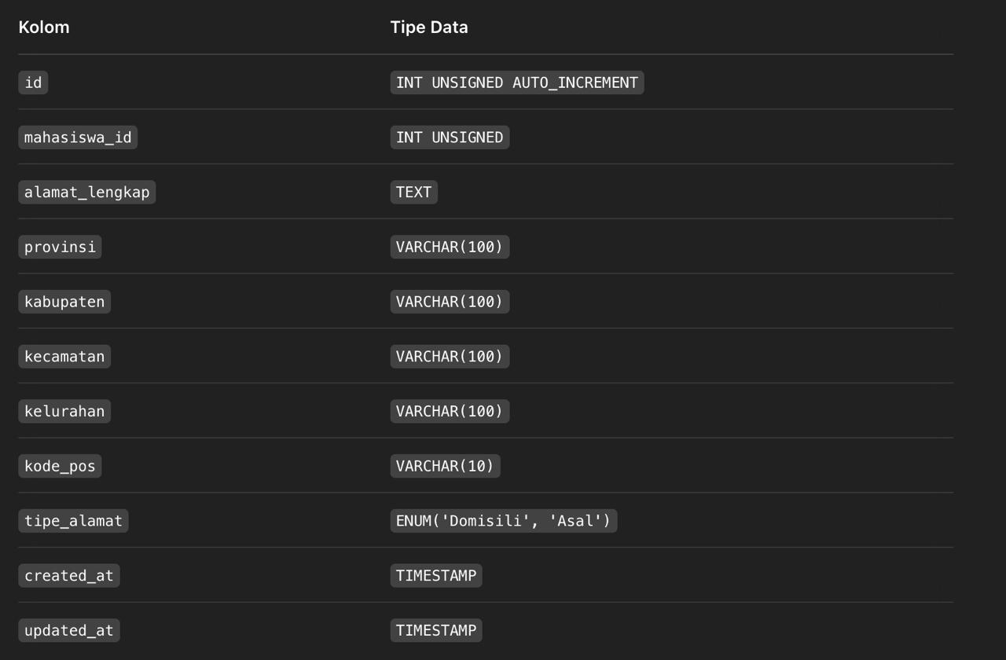
Skema Database Address

